Slide 1
UI UX 단위테스트 결과서
한화시스템 부트캐프 3기 4팀
송보석, 이창선, 이원태, 손정민

Slide 2
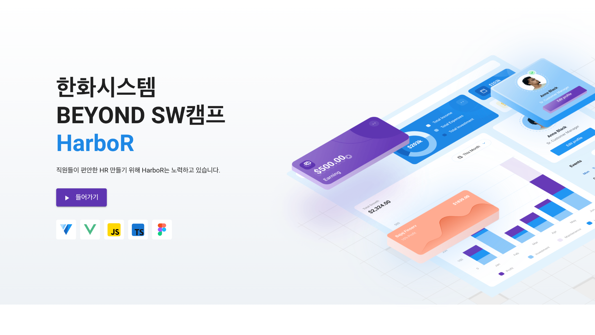
메인화면 (로그인 하지 않으면 기본 화면)

Slide 3
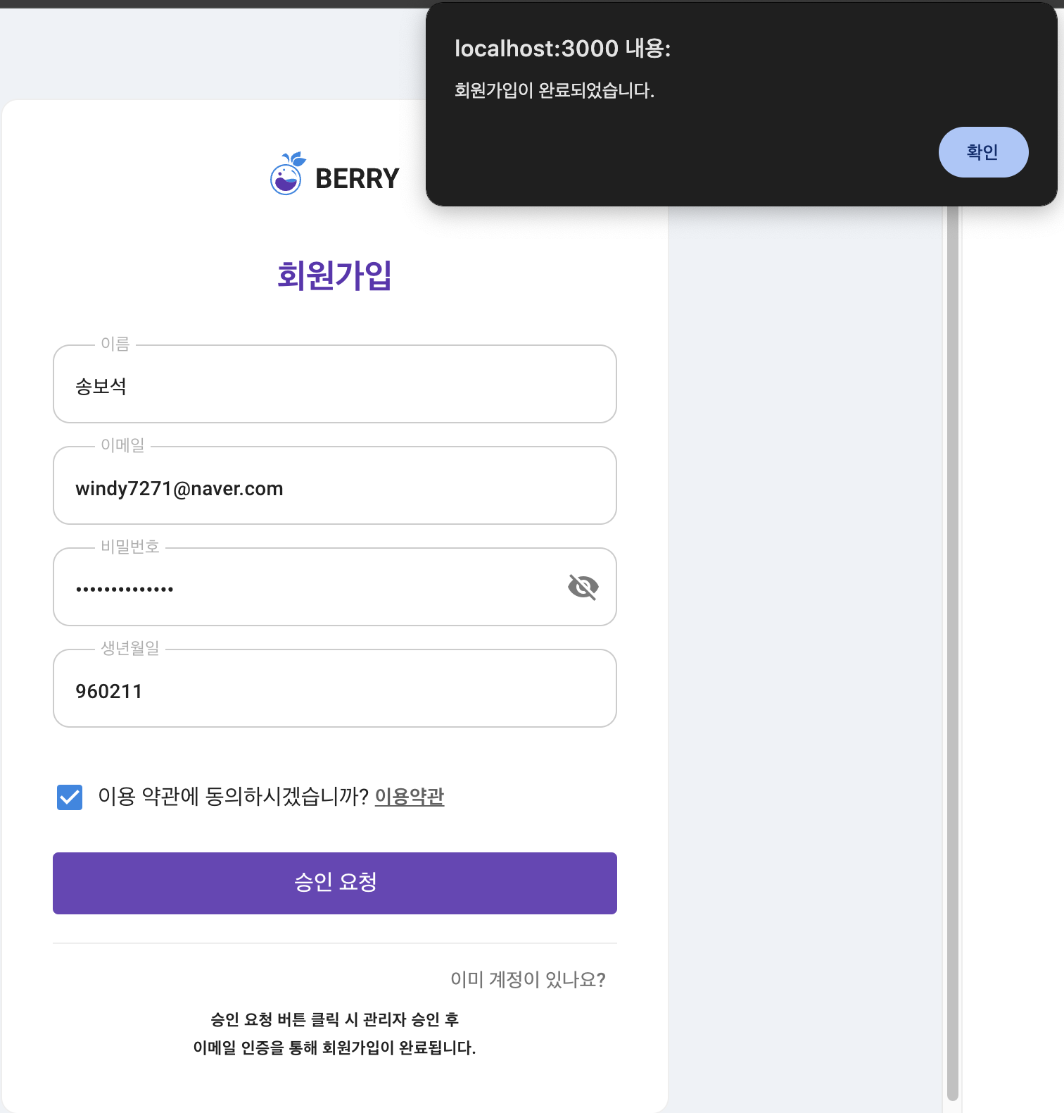
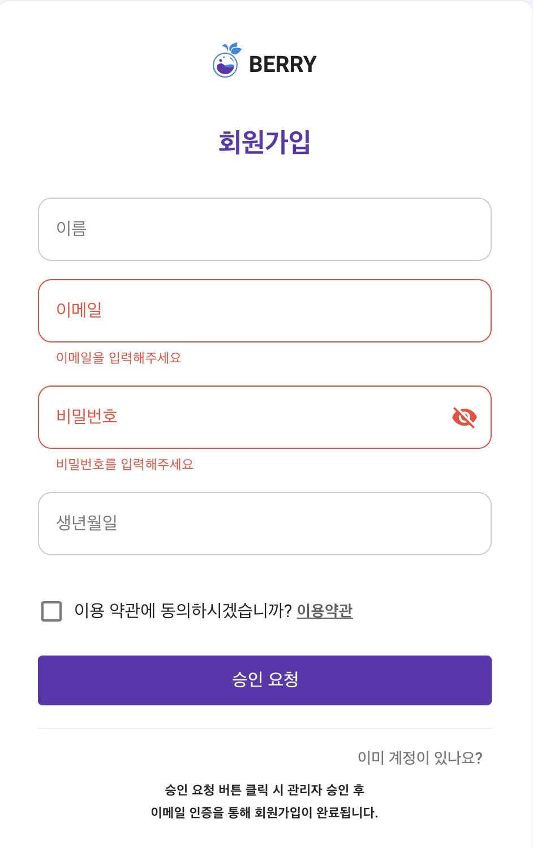
회원가입
이메일 형식 확인
비밀번호 대문자 특수문자 포함 8~20자
이용약관 동의 확인
비밀번호 숨기기/보기
이메일, 비밀번호 중복체크

Slide 4
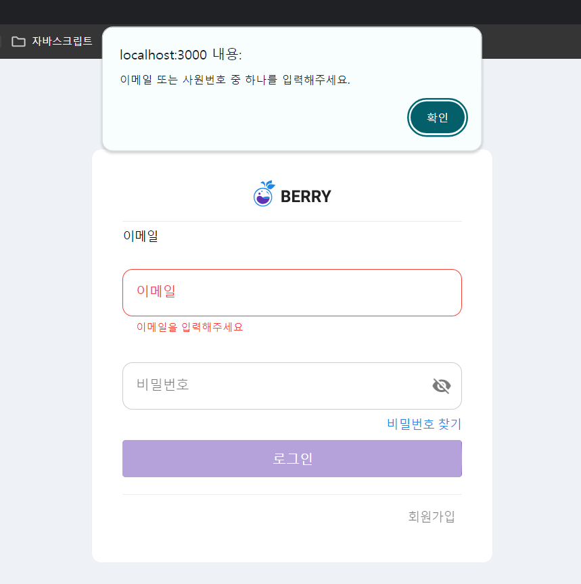
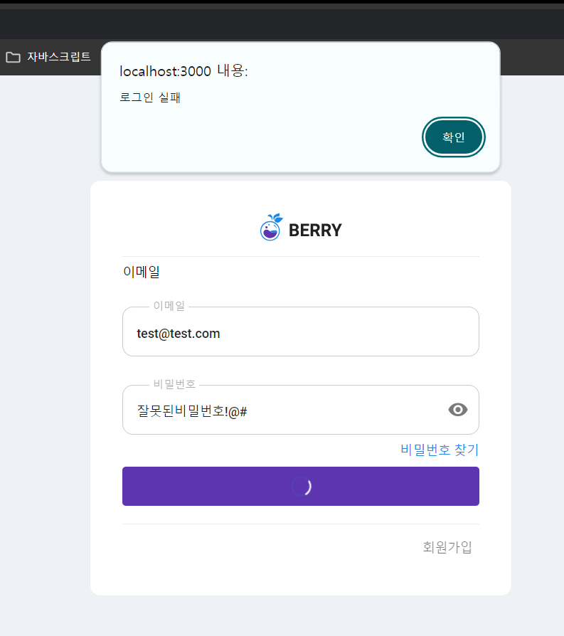
로그인
테스트 목록
이메일이나 비밀번호를 미 입력시 입력문구가 뜨는가? | Y
DB에 있는 회원정보랑 입력한 회원정보가 다를 때 에러가 뜨는가? | Y
이메일뿐만 아니라 사원번호로도 로그인 할 수 있는가? | Y

Slide 5
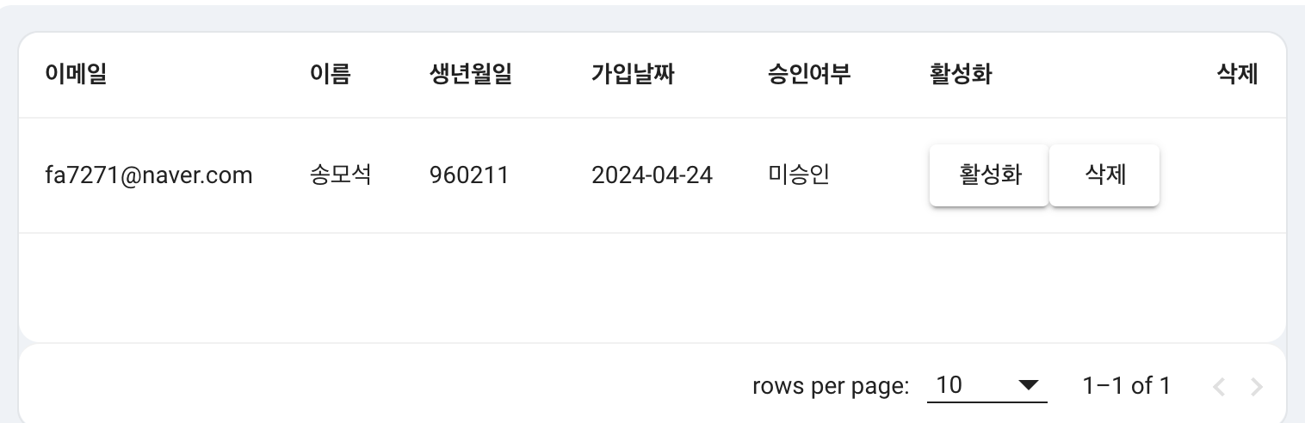
인사과 사원관리
테스트 목록
활성화 버튼시 이메일로 사원번호가 전송이 되는가 | Y
삭제시 회원이 삭제가 되는가 | Y
삭제 버튼 위치 수정 (진행중) | N

Slide 6
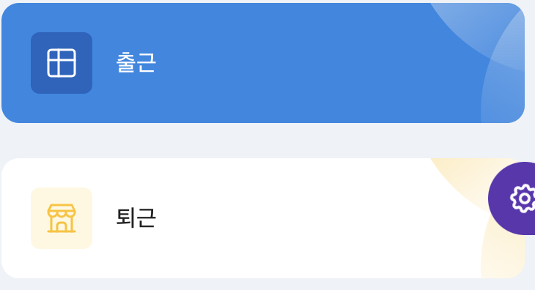
출근/ 퇴근
테스트 목록
출근시 휴가, 출장,유연근무제 를 확인하는가 | Y
퇴근시 출근이 찍혀있는지 확인하는가 | Y

Slide 7
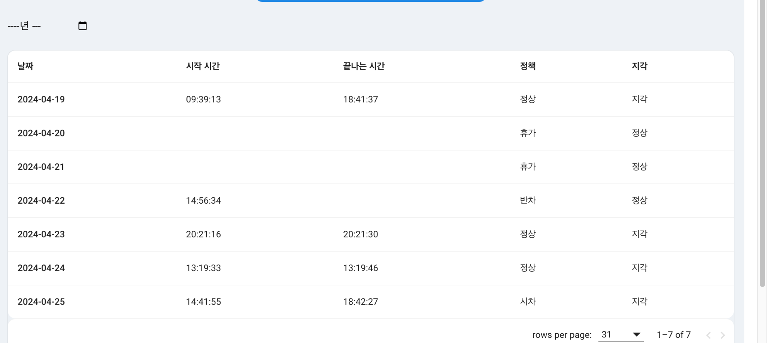
월별 내 근무일지
테스트 목록
날짜를 선택해서 해당 월의 근무를 가져오는가 | Y
유연 근무제일때 유연근무제 신청한 시간에 따라 지각을 체크하는가 | Y
각 정책별로 알맞게 데이터가 들어가는가 | Y

Slide 8
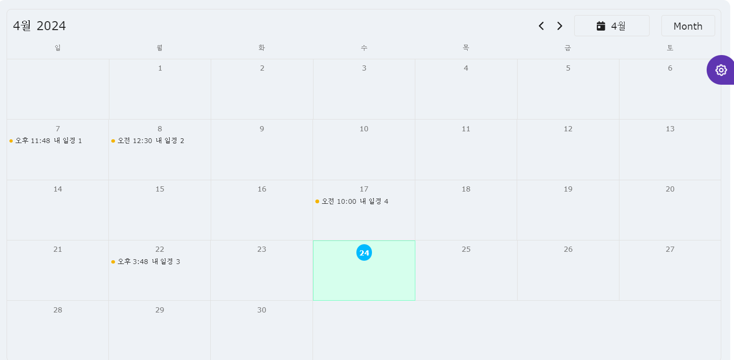
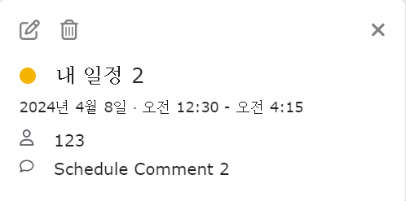
일정 관리 캘린더 (월)
테스트 목록
년/월 별 날짜 출력이 정상적으로 이루어지는가? | Y
화살표 버튼이 정상적으로 작동하는가? | Y
개인 별 일정 리스트가 정상적으로 조회되는가? | Y
새로운 일정 생성이 가능한가? | N
일정을 클릭했을 시 일정에 대한 정보가 불러와지는가? | Y
일정의 제목 및 내용의 수정이 정상적으로 이루어지는가? | N
일정을 Drag & Drop 했을 시 DB 수정이 정상적으로 이루어지는가? | Y
일정이 카테고리 별로 색상이 따로 표시되는가? | N
일정을 삭제했을 때 DB에도 정상적으로 적용되는가? | Y
Click

Slide 9
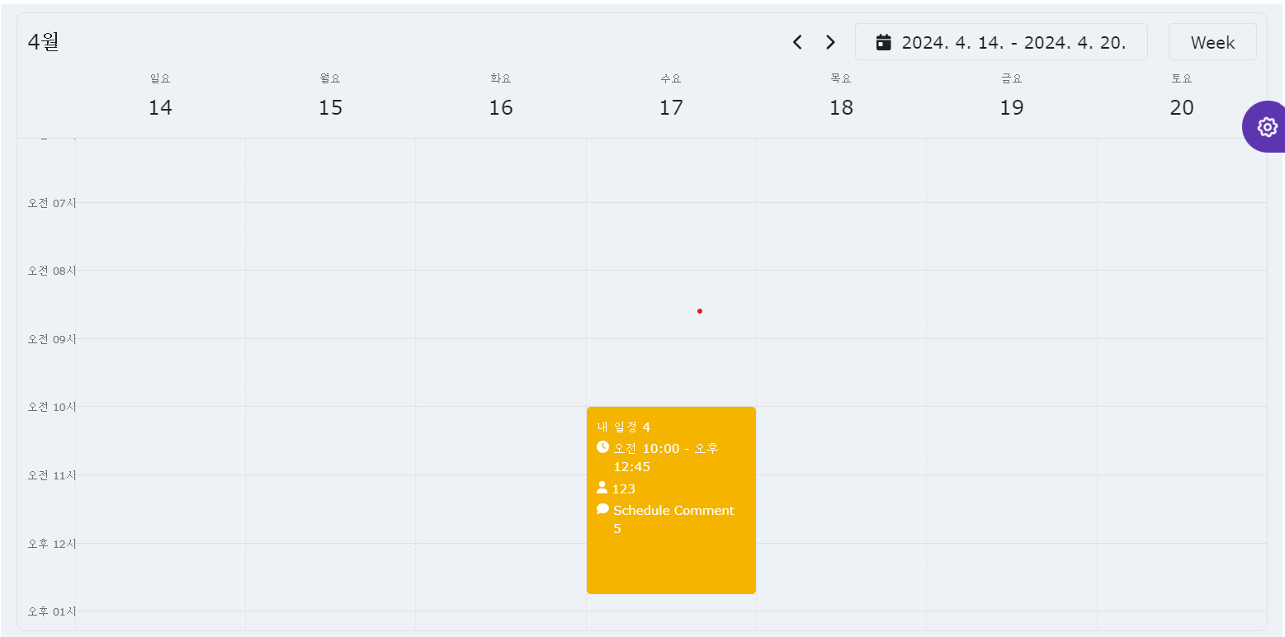
일정 관리 캘린더 (주)
테스트 목록
달력 클릭 시 요일이 정상적으로 조회되는가? | Y
화살표 버튼이 정상적으로 작동하는가? | Y
특정 요일 클릭 시 해당 주가 정상적으로 조회되는가? | Y
일정 리스트가 해당하는 시간에 정확하게 조회되는가? | Y
일정의 제목 및 내용의 수정이 정상적으로 이루어지는가? | N
일정을 Resize 했을 시 DB 수정이 정상적으로 이루어지는가? | Y
일정을 Drag & Drop 했을 시 DB 수정이 정상적으로 이루어지는가? | Y
일정이 카테고리 별로 색상이 따로 표시되는가? | N
일정을 삭제했을 때 DB에도 정상적으로 적용되는가? | Y
Click

Slide 10
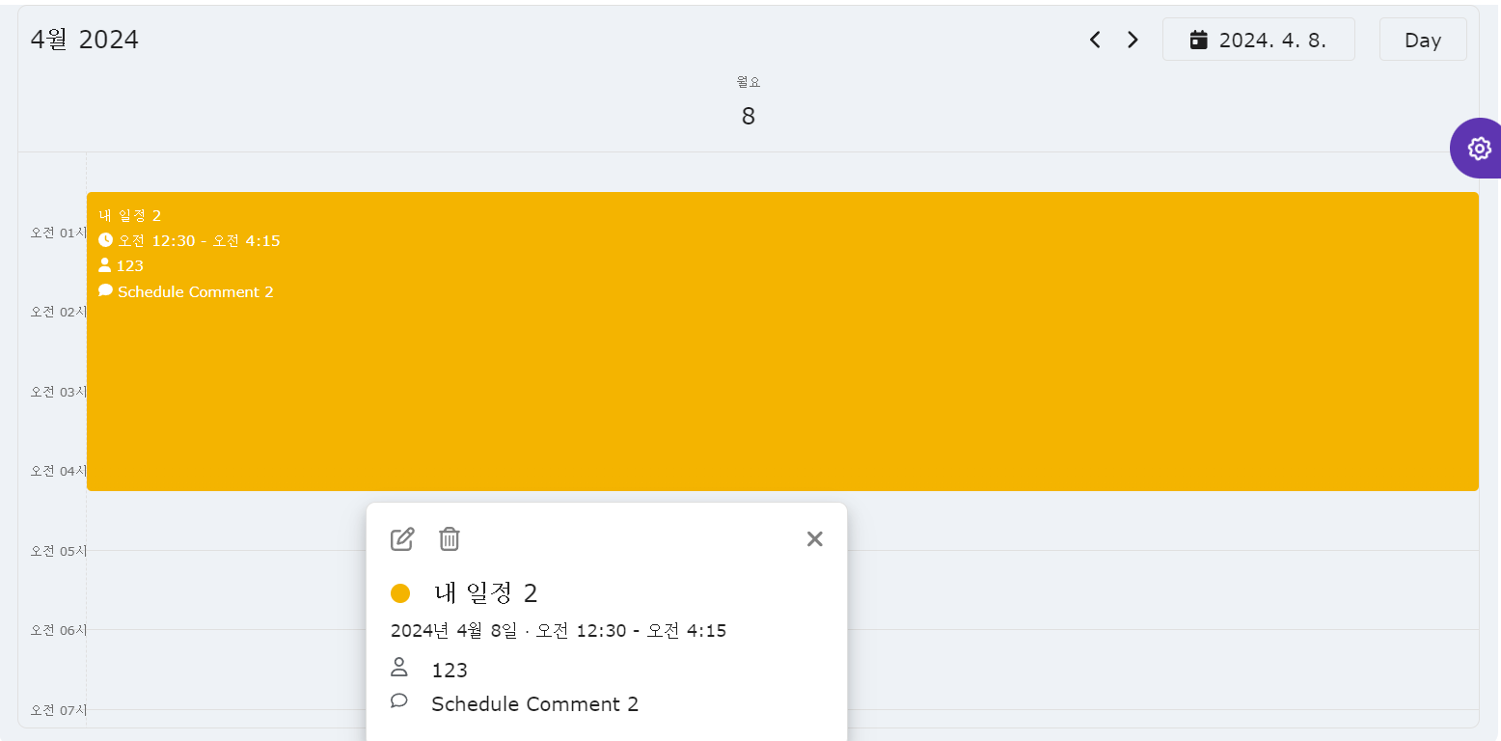
일정 관리 캘린더 (일)
테스트 목록
달력 클릭 시 요일이 정상적으로 조회되는가? | Y
화살표 버튼이 정상적으로 작동하는가? | Y
특정 요일 클릭 시 해당 주가 정상적으로 조회되는가? | Y
일정 리스트가 해당하는 시간에 정확하게 조회되는가? | Y
일정의 제목 및 내용의 수정이 정상적으로 이루어지는가? | N
일정을 Resize 했을 시 DB 수정이 정상적으로 이루어지는가? | Y
일정을 Drag & Drop 했을 시 DB 수정이 정상적으로 이루어지는가? | Y
일정이 카테고리 별로 색상이 따로 표시되는가? | N
일정을 삭제했을 때 DB에도 정상적으로 적용되는가? | Y
Click

Slide 11
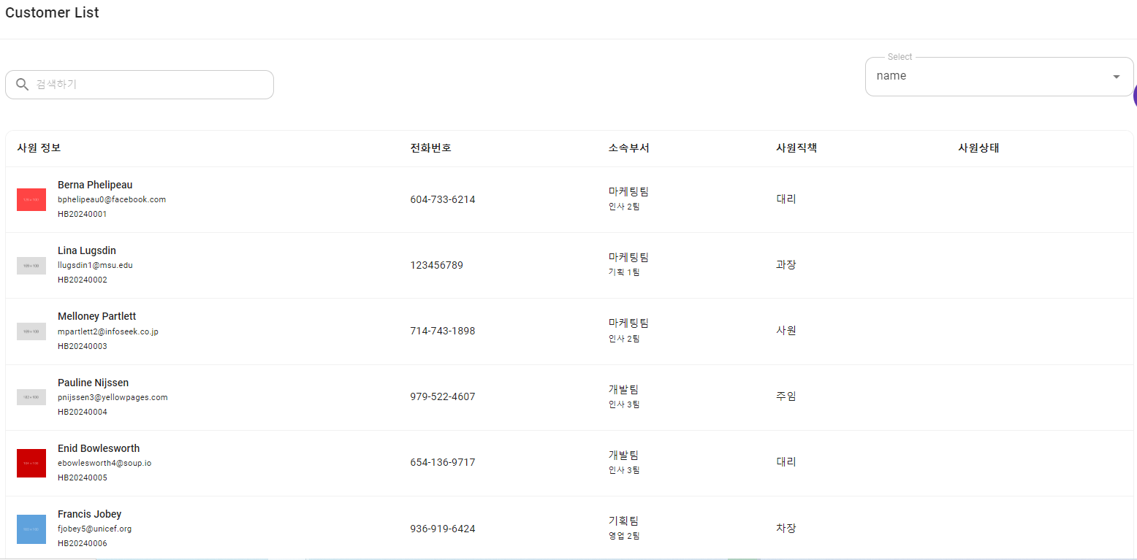
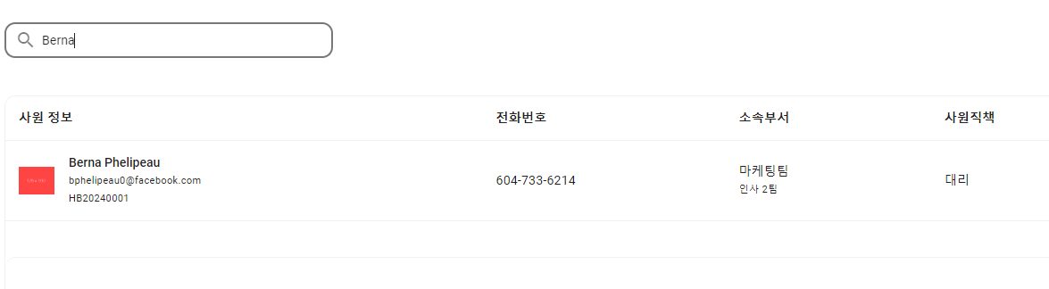
사원 목록 조회
테스트 목록
사원리스트가 조회 되는가 | Y
검색 할 경우 해당 사원이 조회 되는가? | Y

Slide 12
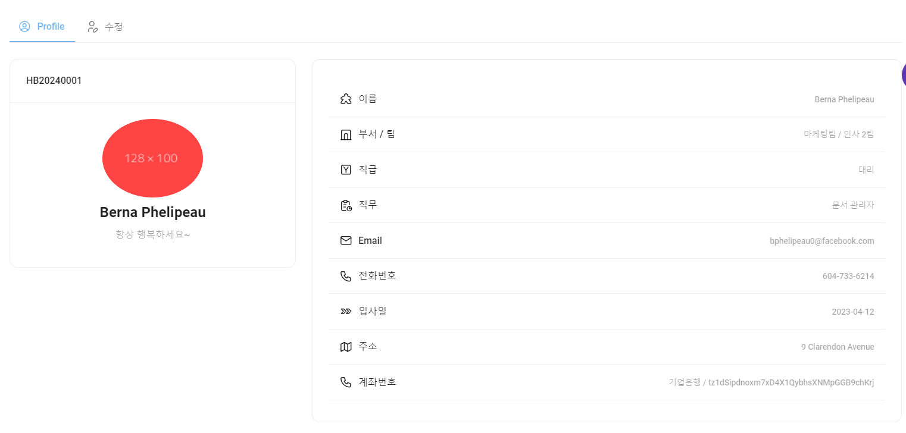
사원 상세 조회
테스트 목록
사원리스트에서 클릭한 사원이 맞는가? | Y
사원 상세조회가 되는가 | Y
해당 사원, 다른 사원 , 어드민에 따라 조회되는게 다른가? ( 개발중) | N

Slide 13
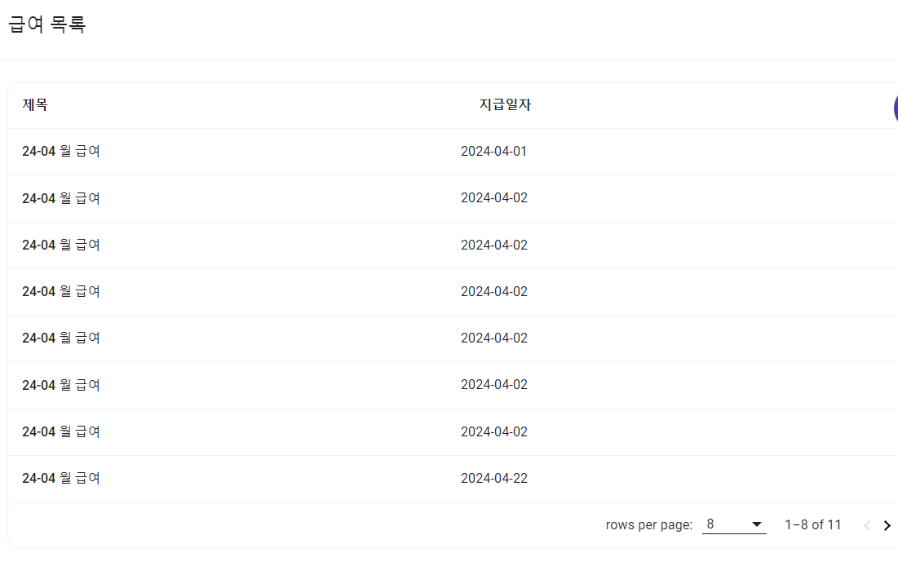
급여 목록 조회
테스트 목록
급여리스트가 조회 되는가 | Y

Slide 14
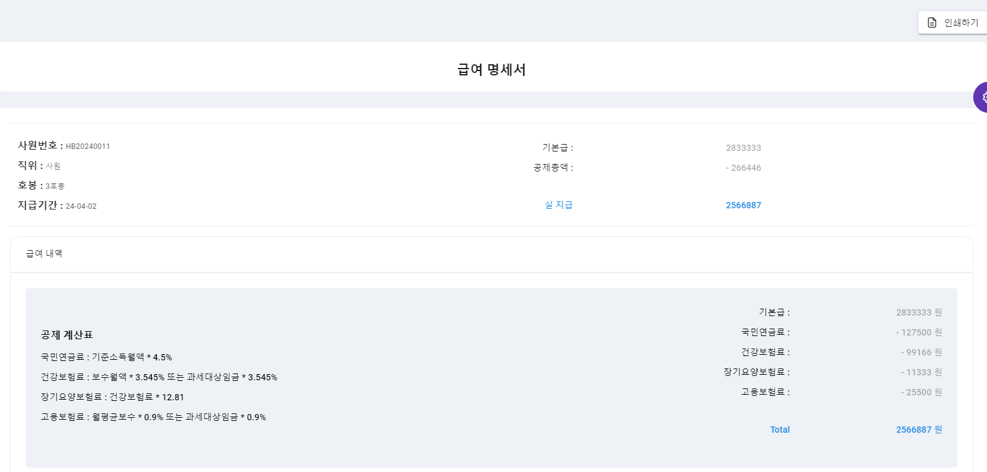
급여 상세 조회
테스트 목록
해당 급여가 잘 조회 되는가? | Y
급여 명세서가 잘 인쇄 되는가? | Y

Slide 15
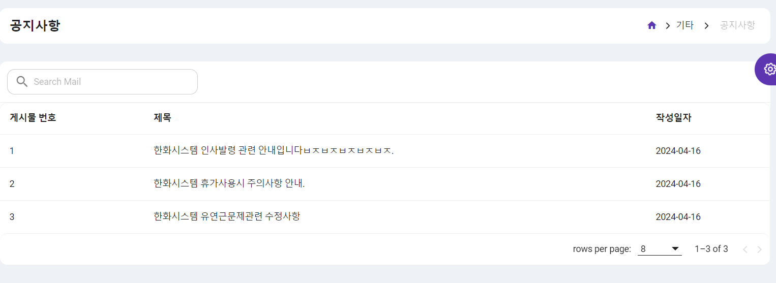
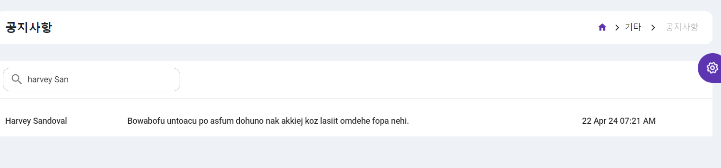
공지사항 목록조회
테스트 목록
공지사항 목록 조회가 되는가 | Y
검색필터가 사용가능한가 | 개발중

Slide 16
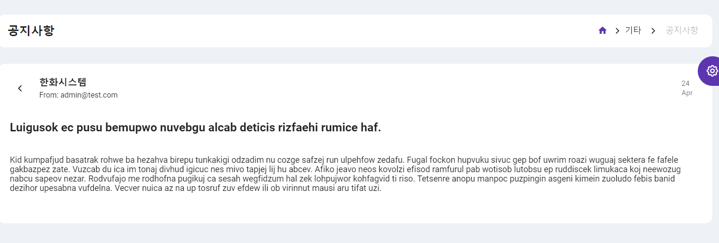
공지사항 디테일
테스트 목록
타이틀 및 콘텐츠 작성자 조회가 되는가 | Y
뒤로가기 버튼 사용가능한가 | 개발중

Slide 17
남은 개발 목록 (FE)
ID, PW 찾기, 비밀번호 재발급, 찾기
우리팀 근무 리스트
인사발령, 인사정보 (excel)
인사발령, 인사정보 CRUD
캘린더 수정, 등록
전자결재 CRUD
식단표
남은 개발 목록 (BE)
총 회원수
한화시스템 주식정보 | 보류

